Slide 1
BẢNG PHÂN TÍCH DỮ LIỆU GIỮA CÁC QUỐC GIA
Nhóm: 5
Nguyễn Ngọc Hoàng - 22120112
Quách Tề Hoằng - 22120114
Nguyễn Tấn Hưng - 22120125
Bùi Trần Quang Khải - 22120147

Slide 2


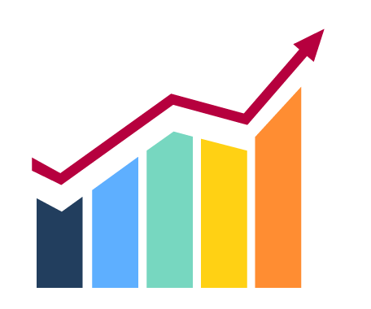
1. Tổng quan bộ dữ liệu
6
Quốc gia
2000-2023
Phạm vi năm
5,184
Điểm dữ liệu

Slide 3

2. Mục đích phân tích bộ dữ liệu
Việc phân tích bộ dữ liệu này cung cấp một cái nhìn toàn diện về các chỉ số của các quốc gia, bao gồm nhiều lĩnh vực như là kinh tế, dân số, y tế,...
Hiểu rõ hơn về xu hướng
phát triển toàn cầu
Phân tích mối quan hệ
giữa các chỉ số khác nhau
So sánh các nước
Trung Quốc, Ấn Độ, Canada, Úc, Mỹ, Nga
Cung cấp cơ sở dữ liệu cho việc
hoạch định chính sách và nghiên cứu

Slide 4





3. Khám phá các chủ đề
Xã hội và sức khỏe
Đánh giá tuổi thọ, hệ thống y tế,...
Kinh tế và dân số
Phân tích tăng trưởng kinh tế, GDP bình quân đầu người,...
Năng lượng, môi trường và cơ sở hạ tầng
Theo dõi năng lượng, khí phát thải,...

Slide 5


4. Tiền xử lý dữ liệu
Việt hóa bộ dữ liệu
Để dễ hình dung, nhóm đã Việt hóa hoàn toàn các thuộc tính có trong bộ dữ liệu, sử dụng thư viện pandas với các bước:
Tạo một dictionary để ánh xạ tên tiếng Anh và tiếng Việt:
Làm tương tự với tên các nước:
column_mapping = {
'Country': 'Quốc gia',
'Year': 'Năm',
'Life Expectancy (Years)': 'Tuổi thọ (năm)',
..... }
country_translation = {
'USA': 'Hoa Kỳ',
'Russia': 'Nga',
'Canada': 'Canada',
'China': 'Trung Quốc',
'India': 'Ấn Độ',
'Australia': 'Úc'
}
Dùng phương thức rename() của pandas:
df.rename(columns=column_mapping, inplace=True)
df['Quốc gia'] = df['Quốc gia'].replace(country_translation)

Slide 6
Cảm ơn thầy và các bạn đã theo dõi!

